Slide 1
Projeto ANB - Fatec
Projeto integrador equipe Bravo
3° semestre de Manutenção de aeronaves

Slide 2
Integrantes
Agatha Christie;
Jessica Simoni;
Teodoro da Purificação;

Slide 3
Indice
Introdução;
Escolha de projeto;
Primeiras ideias de melhoria;
Peça de silicone;
Uso de adesivos;
Equipes de isolamento, remoção e inspeção

Slide 4
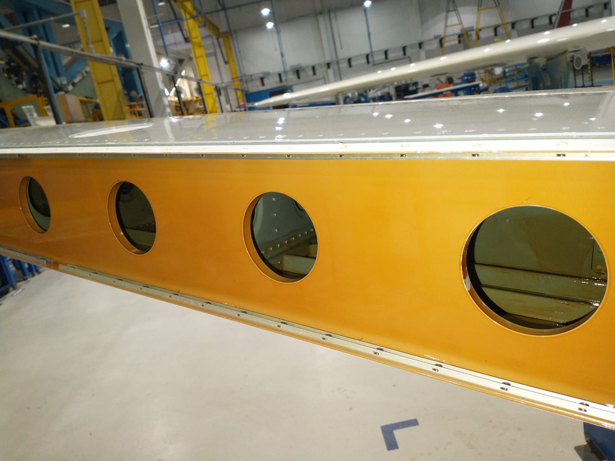
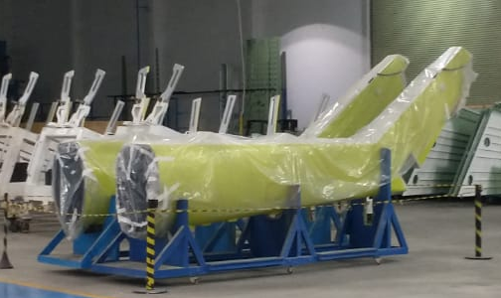
Introdução
Objetivo, melhorar o processo de isolamento para preparação de pintura e armazenagem de produto

Slide 5
Escolha de projeto
Utilização de peças de silicone e adesivos e criação de equipes de isolamento e remoção
Prazo;
Retorno rápido;
Possibilidade de melhorar 3 pontos ao mesmo tempo;
Isolamento para pintura;
Armazenagem;
Questão de FOE’s e equipe

Slide 6
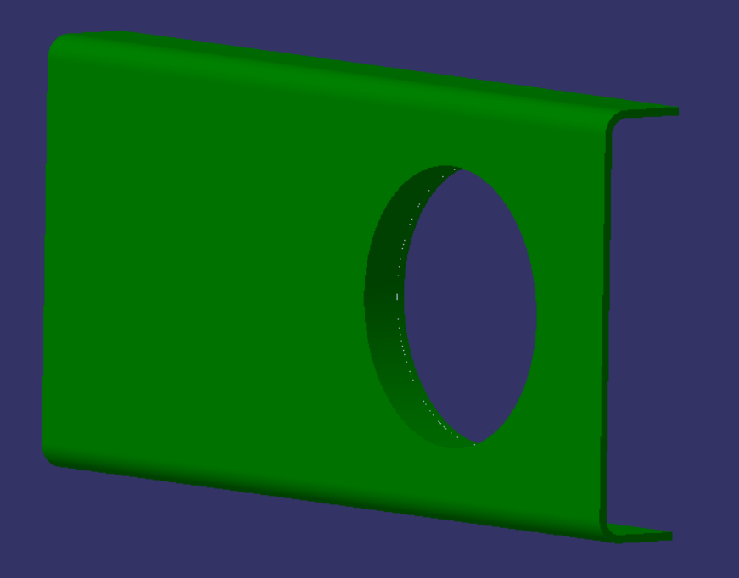
Peça de Silicone

Slide 7
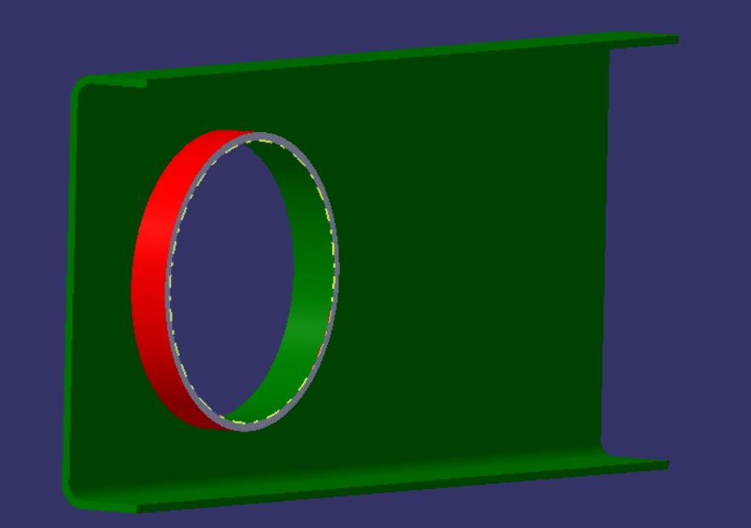
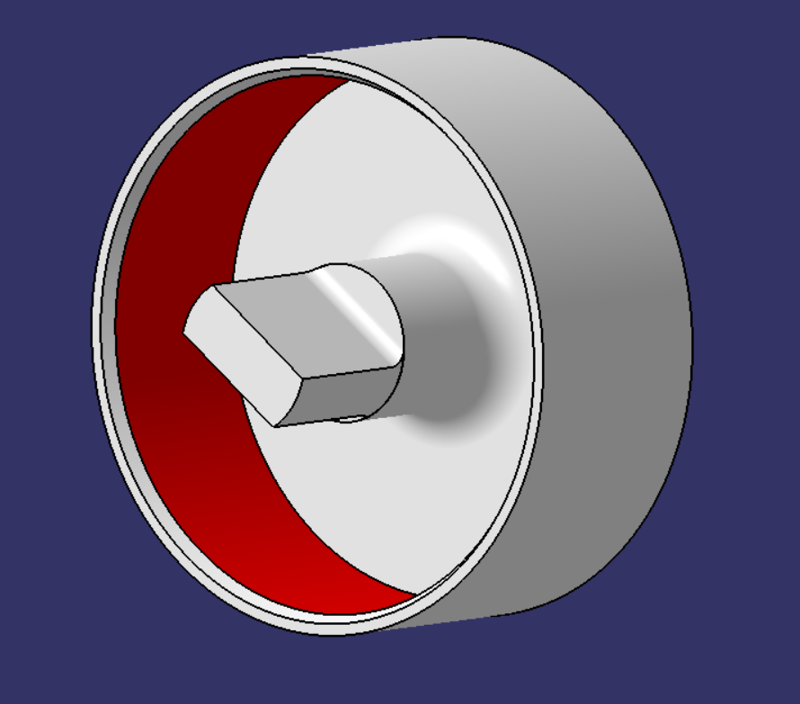
Peça de Silicone

Slide 8
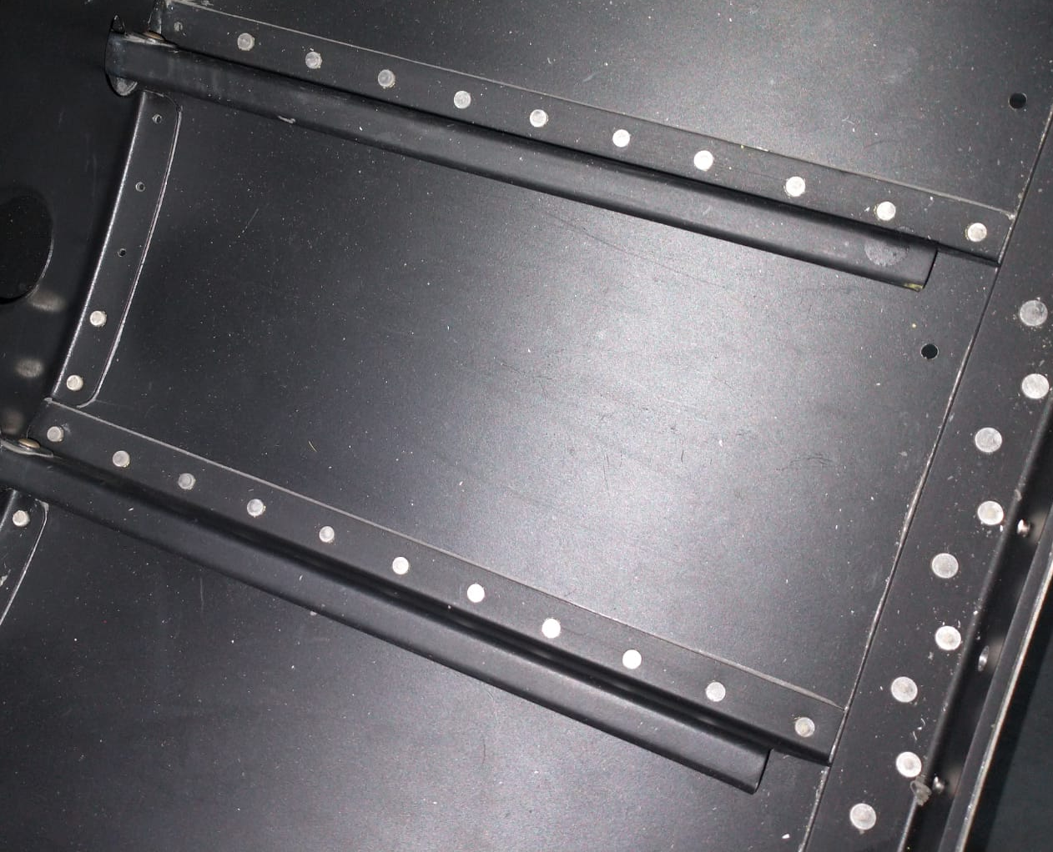
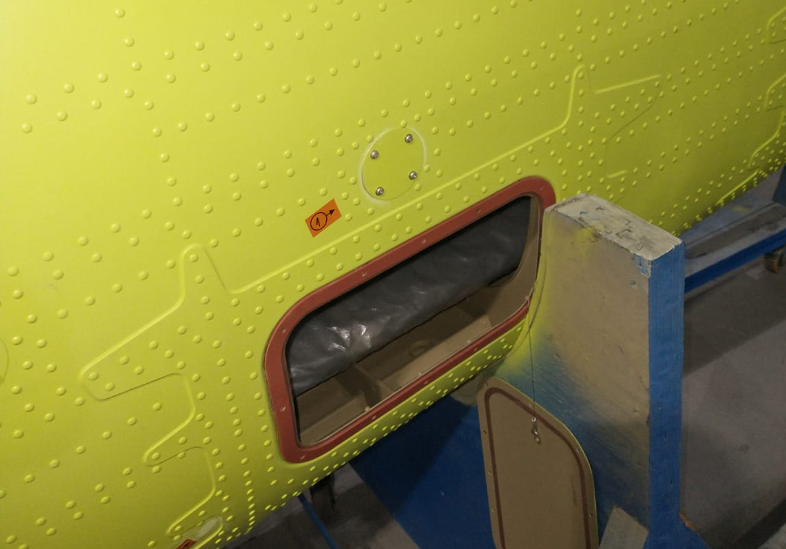
Adesivo
Utilizar adesivos cortados na plotter;
Locais onde não há pontos de apoio para peças de silicone

Slide 9
Equipe de isolamento vs Remoção
Criação de uma equipe especifica para cada processo
Isolamento;
Remoção
Inspeção
Objetivo
Separar cada tarefa para evitar que alguma peça ou adesivo fique dentro do produto para que a equipe de inspeção só precise inspecionar.

Slide 10
Obrigado!

